Slide 1
RECETARIO
DE
ALIMENTOS
V. 1
Fecha de actualización 13 de octubre 2011

Slide 2
INDICE
Contenido paginas
Alimentos Salados
Bagel de pavo 1
Bagel de pierna 2
Bagel de serrano 3
Baguette de la casa 4
Baguette de lomo canadiense 5
Focaccia italiana 6
Ensalada saludable 7
Chapata saludable 8
Chapata chipotle 9
Alimentos dulces
Bagel Dulce (mermelada de fresa) 10
Galletas 11
Brownies 12
Muffins 13
Preparaciones y Extras
Extra de verduras 14
Aderezo chipotle 15
V. 1
Fecha de actualización 13 de octubre 2011

Slide 3
ALIMENTOS SALADOS
V. 1
Fecha de actualización 13 de octubre 2011

Slide 4
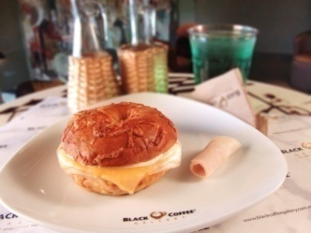
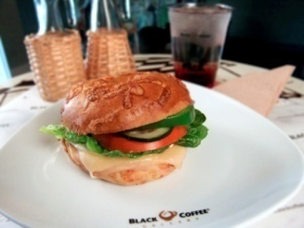
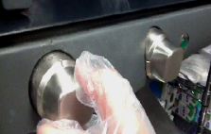
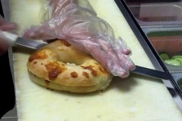
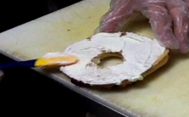
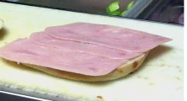
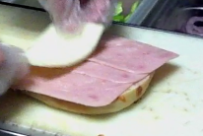
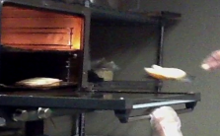
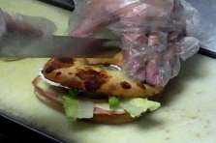
BAGEL DE PAVO
TIEMPO DE PREPARACION: 3´18“ MINUTOS
Ingredientes | Cantidad | Unidad
PAN BAGEL (PAN A ELECCION YA SEA PARMESANO O NATURAL) | 1 | PIEZA
JAMON DE PAVO | 45 | GRAMOS
QUESO GOUDA | 30 | GRAMOS
QUESO CREMA | 20 | GRAMOS
Utensilios
CUCHILLO PARA PAN
CUCHILLO CHEF
ESPATULA DE METAL
ESPATULA DE PLASTICO
HORNO
PINZAS
1 | SE PRECALIENTA EL HORNO A 250° C POR 10 MIN O HASTA QUE ESTE CALIENTE
2 | SE PARTE EL PAN POR MITAD
3 | SE UNTA DE QUESO CREMA
4 | SE ACOMODAN LAS CARNES FRIAS SOBRE EL PAN YA UNTADO DE QUESO CREMA
5 | SE AGREGA EL QUESO GOUDA
6 | SE METEN TAPA Y BASE DEL BAGUELAL HORNO YA CALIENTE DURANTE TRES MINUTOS O HASTA QUE SE GRATINE EL QUESO GOUDA
7 | SE SACA DEL HORNO Y SE UNAN LAS PARTES (TAPA Y BASE) Opción: si el cliente lo pide con extra verdura antes de unirlo se le agregan las verduras
8 | SE PARTE POR MITAD
9 | SE SIRVE EN UN PLATO Y SE LE COLOCA UNA SERVILLETA Y SE ENTREGA AL CLIENTE *Si el cliente no lo espera en barra llevarlo a su mesa (todo depende del flujo de clientes que haya en tienda, si hay muchos clientes dejar en barra y gritar la orden)
V. 1
Fecha de actualización 13 de octubre 2011

Slide 5
BAGEL DE PIERNA
TIEMPO DE PREPARACION: 3´18“ MINUTOS
Ingredientes | Cantidad | Unidad
PAN BAGEL (PAN A ELECCION YA SEA PARMESANO O NATURAL) | 1 | PIEZA
JAMON DE PIERNA | 45 | GRAMOS
QUESO GOUDA | 30 | GRAMOS
QUESO CREMA | 20 | GRAMOS
Utensilios
CUCHILLO PARA PAN
CUCHILLO CHEF
ESPATULA DE METAL
ESPATULA DE PLASTICO
HORNO
PINZAS
1 | SE PRECALIENTA EL HORNO A 250° C POR 10 MIN O HASTA QUE ESTE CALIENTE
2 | SE PARTE EL PAN POR MITAD
3 | SE UNTA DE QUESO CREMA
4 | SE ACOMODAN LAS CARNES FRIAS SOBRE EL PAN YA UNTADO DE QUESO CREMA
5 | SE AGREGA EL QUESO GOUDA
6 | SE METEN TAPA Y BASE DEL BAGEL AL HORNO YA CALIENTE DURANTE TRES MINUTOS O HASTA QUE SE GRATINE EL QUESO GOUDA
7 | SE SACA DEL HORNO Y SE UNAN LAS PARTES (TAPA Y BASE) Opción: si el cliente lo pide con extra verdura antes de unirlo se le agregan las verduras
8 | SE PARTE POR MITAD | FOTO
9 | SE SIRVE EN UN PLATO Y SE LE COLOCA UNA SERVILLETA Y SE ENTREGA AL CLIENTE *Si el cliente no lo espera en barra llevarlo a su mesa (todo depende del flujo de clientes que haya en tienda, si hay muchos clientes dejar en barra y gritar la orden) | FOTO
V. 1
Fecha de actualización 13 de octubre 2011

Slide 6
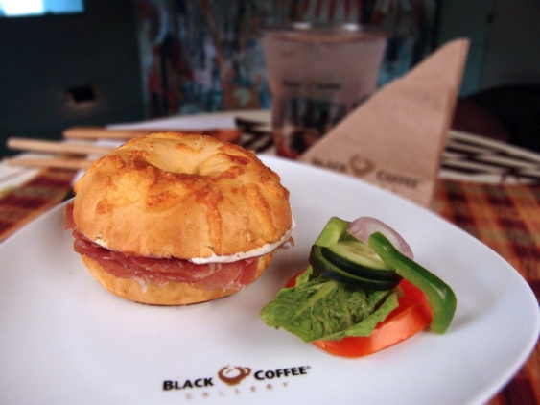
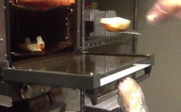
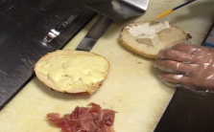
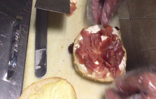
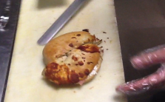
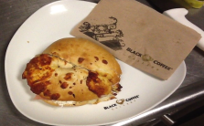
BAGEL DE SERRANO
TIEMPO DE PREPARACION: 3´18“ MINUTOS
Utensilios
CUCHILLO PARA PAN
CUCHILLO CHEF
ESPATULA DE METAL
ESPATULA DE PLASTICO
HORNO
PINZAS
Ingredientes | Cantidad | Unidad
PAN BAGEL (PAN A ELECCION YA SEA PARMESANO O NATURAL) | 1 | PIEZA
JAMON DE SERRANO | 40 | GRAMOS
QUESO GOUDA | 30 | GRAMOS
QUESO CREMA | 20 | GRAMOS
1 | SE PRECALIENTA EL HORNO A 250° C POR 10 MIN O HASTA QUE ESTE CALIENTE
2 | SE PARTE EL PAN POR MITAD
3 | UNTAR EL QUESO CREMA SOBRE EL PAN, COLOCA EL QUESO GOUDA SOBRE EL PAN
4 | SE METEN TAPA Y BASE AL HORNO YA CALIENTE DURANTE TRES MINUTOS O HASTA QUE SE GRATINE EL QUESO GOUDA
5 | SE SACA DEL HORNO Y SE UNAN LAS PARTES (TAPA Y BASE) Opción: si el cliente lo pide con extra verdura antes de unirlo se le agregan las verduras
6 | SE SACA DEL HORNO Y SE COLOCA EL JAMO SERRANO SOBRE LA BASE DEL BAGEL
7 | SE PARTE POR MITAD
8 | SE SIRVE EN UN PLATO Y SE LE COLOCA UNA SERVILLETA Y SE ENTREGA AL CLIENTE *Si el cliente no lo espera en barra llevarlo a su mesa (todo depende del flujo de clientes que haya en tienda, si hay muchos clientes dejar en barra y gritar la orden)
V. 1
Fecha de actualización 13 de octubre 2011

Slide 7
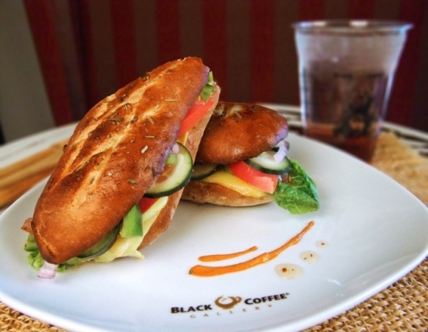
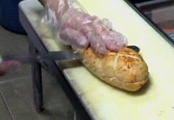
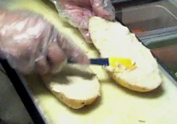
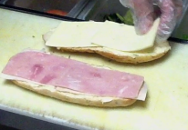
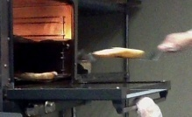
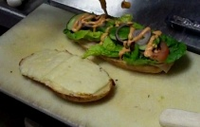
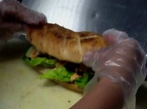
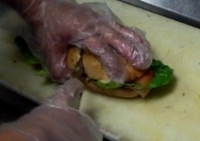
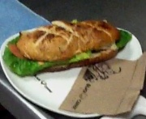
BAGUETTE DE LA CASA
TIEMPO DE PREPARACION: 4´33.9“ MINUTOS
Ingredientes | Cantidad | Unidad
PAN BAGUETTE (PAN A ELECCION YA SEA AJO O MULTIGRANO) | 1 | PIEZA
JAMON DE PAVO | 30 | GRAMOS
JAMON DE PIERNA | 30 | GRAMOS
MIX DE VERDURAS | 1 | PORCION
QUESO GOUDA | 30 | GRAMOS
ADEREZO (chipotle, italiano, cilantro) | 30 | GRAMOS
MAYONESA | 30 | GRAMOS
Utensilios
CUCHILLO PARA PAN
CUCHILLO CHEF
ESPATULA DE METAL
ESPATULA DE PLASTICO
HORNO
PINZAS
1 | SE PRECALIENTA EL HORNO A 250° C POR 10 MIN O HASTA QUE ESTE CALIENTE
2 | SE PARTE EL PAN BAGUETTE POR MITAD
3 | UNTAR LA MAYONESA CON AYUDA DE UNA ESPATULA
4 | SE COLOCAN LAS CARNES FRIAS Y DESPUES EL QUESO GOUDA
5 | SE INTRODUCEN TAPA Y BASE AL HORNO YA CALIENTE DURANTE TRES MINUTOS O HASTA QUE SE GRATINE EL QUESO GOUDA
6 | SE SACA DEL HORNO SE COLOCA EL MIX DE VERDURAS Y SE AGREGA EL ADEREZO ELEGIDO
7 | SE UNEN LA TAPA Y LA BASE DEL BAGUETTE Opción: si el cliente lo pide con extra verdura antes de unirlo se le agregan las verduras, los aderezos a eleccion son cilantro, italiano y chipotle.
8 | SE PARTE POR MITAD EL BAGUETTE
9 | SE COLOCA EL BAGUETTE EN EL PLATO JUNTO CON UNA SERVILLETA Y SE ENTREGA AL CLIENTE *Si el cliente no lo espera en barra llevarlo a su mesa (todo depende del flujo de clientes que haya en tienda, si hay muchos clientes dejar en barra y gritar la orden)
V. 1
Fecha de actualización 13 de octubre 2011

Slide 8
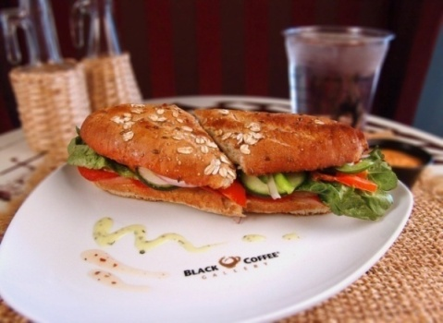
TIEMPO DE PREPARACION: 4´33.9“ MINUTOS
BAGUETTE DE LOMO CANADIENSE
Ingredientes | Cantidad | Unidad
PAN BAGUETTE (PAN A ELECCION YA SEA AJO O MULTIGRANO) | 1 | PIEZA
LOMO CANADIENCE | 40 | GRAMOS
PEPERONI | 30 | GRAMOS
MIX DE VERDURAS | 1 | PORCION
QUESO GOUDA | 30 | GRAMOS
ADEREZO (chipotle, italiano, cilantro) | 30 | GRAMOS
MAYONESA | 30 | GRAMOS
Utensilios
CUCHILLO PARA PAN
CUCHILLO CHEF
ESPATULA DE METAL
ESPATULA DE PLASTICO
HORNO
PINZAS
1 | SE PRECALIENTA EL HORNO A 250° C POR 10 MIN O HASTA QUE ESTE CALIENTE
2 | SE PARTE EL PAN BAGUETTE POR MITAD
3 | UNTAR LA MAYONESA CON AYUDA DE UNA ESPATULA
4 | SE COLOCAN LAS CARNES FRIAS Y DESPUES EL QUESO GOUDA
5 | SE INTRODUCEN TAPA Y BASE AL HORNO YA CALIENTE DURANTE TRES MINUTOS O HASTA QUE SE GRATINE EL QUESO GOUDA
6 | SE SACA DEL HORNO SE COLOCA EL MIX DE VERDURAS Y SE AGREGA EL ADEREZO ELEGIDO
7 | SE UNEN LA TAPA Y LA BASE DEL BAGUETTE Opción: si el cliente lo pide con extra verdura antes de unirlo se le agregan las verduras, los aderezos a eleccion son cilantro, italiano y chipotle.
8 | SE PARTE POR MITAD EL BAGUETTE
9 | SE COLOCA EL BAGUETTE EN EL PLATO JUNTO CON UNA SERVILLETA Y SE ENTREGA AL CLIENTE *Si el cliente no lo espera en barra llevarlo a su mesa (todo depende del flujo de clientes que haya en tienda, si hay muchos clientes dejar en barra y gritar la orden)
V. 1
fecha de actualización 13 de octubre 2011
V. 1
Fecha de actualización 13 de octubre 2011

Slide 9
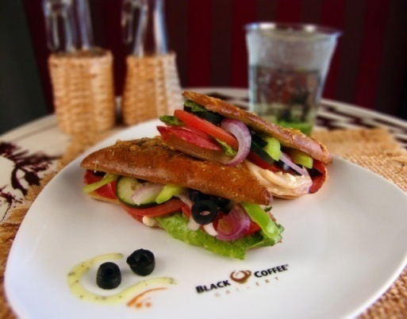
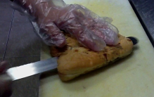
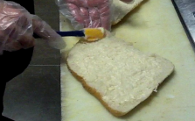
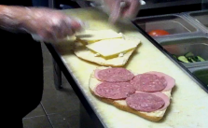
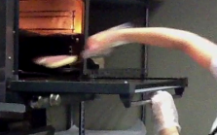
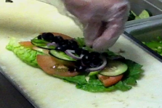
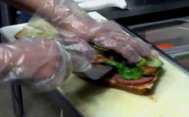
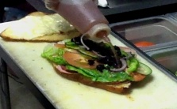
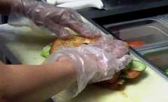
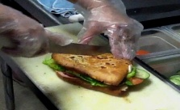
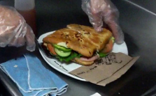
FOCCACIA ITALIANA
TIEMPO DE PREPARACION: 5´41.22“ MINUTOS
Ingredientes | Cantidad | unidad
PAN DE FOCACCIA | 1 | PIEZA
LOMO CANASDIENSE | 40 | GRAMOS
SALAMI COCIDO | 30 | GRAMOS
QUESO GOUDA | 30 | GRAMOS
QUESO PANELA | 20 | GRAMOS
QUESO CABRA | 20 | GRAMOS
MAYONESA | 40 | GRAMOS
ADEREZO (chipotle, italiano, cilantro) | 30 | GRAMOS
ACEITUNA NEGRA | 10 | GRAMOS
Utensilios
CUCHILLO PARA PAN
CUCHILLO CHEF
ESPATULA DE METAL
ESPATULA DE PLASTICO
HORNO
PINZAS
1 | SE PRECALIENTA EL HORNO A 250° C POR 10 MIN O HASTA QUE ESTE CALIENTE
2 | SE PARTE EL PAN FOCACCIA POR MITAD Y CON AYUDA DE UNA ESPATULA SE UNTA LA MAYONESA
3 | SE COLOCA LAS CARNES FRIAS Y DESPUES LOS QUESO
4 | SE INTRODUCE LA FOCACCIA AL HORNO YA CALIENTE DURANTE TRES MINUTOS O HASTA QUE SE GRATINEN LOS QUESOS
5 | PREPARAR EL MIX DE VERDURAS, LECHUGA TOMATE CEBOLLA, PIMIENTOS, PEPINO Y ACEITUNAS NEGRAS
6 | SE SACA DEL HORNO Y SE COLOCA EL MIX DE VERDURAS
7 | SE AGREGA EL ADEREZO ITALIANO, SE UNE LA TAPA Y LA BASE DE LA FOCACCIA
8 | SE PARTE POR MITAD LA FOCACCIA
9 | SE COLOCA LA FOCACCIA EN EL PLATO JUNTO CON UNA SERVILLETA Y SE ENTREGA AL CLIENTE *Si el cliente no lo espera en barra llevarlo a su mesa (todo depende del flujo de clientes que haya en tienda, si hay muchos clientes dejar en barra y gritar la orden)
V. 1
fecha de actualización 13 de octubre 2011

Slide 10
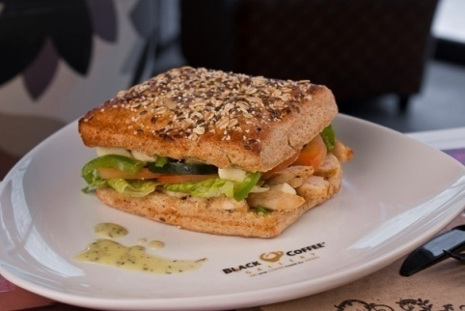
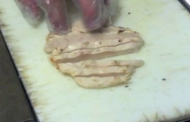
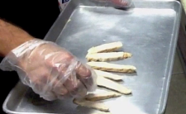
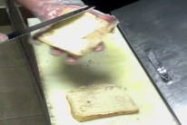
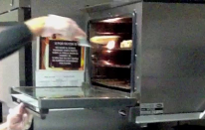
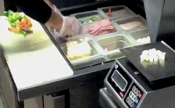
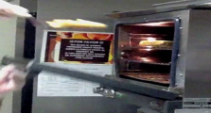
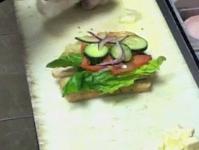
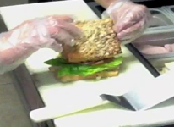
CHAPATA SALUDABLE
TIEMPO DE PREPARACION: 4´33.9“ MINUTOS
Ingredientes | Cantidad | unidad
PAN CHAPATA GRANOS | 1 | PIEZA
POLLO AL MEZQUITE | 80 | GRAMOS
QUESO PANELA | 45 | GRAMOS
LECHUGA | 20 | GRAMOS
JITOMATE | 35 | GRAMOS
PEPINO | 15 | GRAMOS
MAYONESA | 40 | GRAMOS
CEBOLLA | 5 | GRAMOS
ADEREZO | 30 | GRAMOS
Utensilios
CUCHILLO PARA PAN
CUCHILLO CHEF
ESPATULA DE METAL
ESPATULA DE PLASTICO
HORNO
PINZAS
1 | SE PRECALIENTA EL HORNO A 250° C POR 10 MIN O HASTA QUE ESTE CALIENTE.
2 | SE PARTE EL POLLO EN TIRAS 1 CM DE ANCHO Y SE METE A CALENTAR EN UNA CHAROLA AL HORNO.
3 | SE PARTE LA CHAPATA POR MITAD Y CON AYUDA DE UNA ESPATULA DE PLASTICO SE UNTA LA MAYONESA Y SE META AL HORNO A DORAR .
4 | PREPARAR EL MIX DE VERDURAS, LECHUGA, JITOMATE, CEBOLLA, PEPINO. SE PARTE EL QUESO PANELA EN CUBOS PEQUEÑOS Y SE RESERVAN.
5 | YA QUE ESTA CALIENTE EL POLLO Y LA CHAPATA ESTE CRUJIENTE SE SACA DEL HORNO
6 | SE COLOCA EL POLLO ENSIMA DEL LA BASE DE LA CHAPATA, EL MIX DE VERDURAS Y EL QUESO PANELA.
7 | SE AGREGA EL ADEREZO A ELECCION DEL CLIENTE, SE UNE LA TAPA Y LA BASE DE LA CHAPATA.
8 | SE COLOCA EN EL PLATO JUNTO CON UNA SERVILLETA Y SE ENTREGA AL CLIENTE. *Si el cliente no lo espera en barra llevarlo a su mesa (todo depende del flujo de clientes que haya en tienda, si hay muchos clientes dejar en barra y gritar la orden)
V. 1
fecha de actualización 13 de octubre 2011

Slide 11
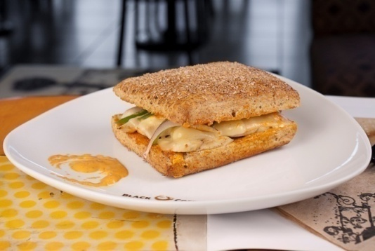
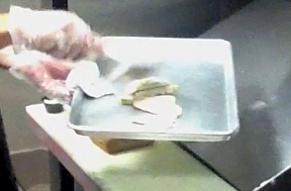
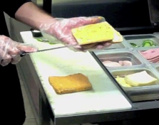
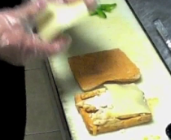
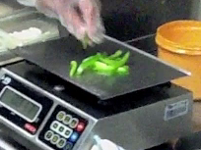



CHAPATA MIEL CHIPOTLE
TIEMPO DE PREPARACION: 4´33.9“ MINUTOS
Ingredientes | Cantidad | unidad
PAN CHAPATA MIEL | 1 | PIEZA
POLLO AL MEZQUITE | 80 | GRAMOS
QUESO GOUDA | 25 | GRAMOS
QUESO CABRA | 15 | GRAMOS
ADEREZO CHIPOTLE | 40 | GRAMOS
PIMIENTO VERDE | 15 | GRAMOS
CEBOLLA | 5 | GRAMOS
ADEREZO | 30 | GRAMOS
Utensilios
CUCHILLO PARA PAN
CUCHILLO CHEF
ESPATULA DE METAL
ESPATULA DE PLASTICO
HORNO
PINZAS
1 | SE PRECALIENTA EL HORNO A 250° C POR 10 MIN O HASTA QUE ESTE CALIENTE.
2 | SE PARTE EL POLLO EN TIRAS 1 CM DE ANCHO Y SE METE A CALENTAR EN UNA CHAROLA AL HORNO.
3 | SE PARTE LA CHAPATA POR MITAD Y CON AYUDA DE UNA ESPATULA DE PLASTICO SE UNTA EL ADEREZO DE CHIPOTLE , SE COLOCA EL POLLO PREVIAMENTE CALIENTE ENSIMA DEL LA BASE DE LA CHAPATA, EL QUESO CABRA SE ESPOLVOREADO Y SE COLOCA ENSIMA EL QUESO GOUDA .
4 | PREPARAR LAS VERDURA, PIMIENTO VERDE EN TIRAS Y CEBOLLA EN TIRAS DELGADAS. Y SE RESERVAN.
5 | YA QUE LOS QUESOS ESTAN GRATINADOS Y LA CHAPATA ESTE CRUJIENTE SE SACA DEL HORNO
6 | SE COLOCAN LAS VERDURAS SOBRE LA BASE DE LA CHAPATA.
7 | SE PARTE POR MITAD.
8 | ENTREGA AL CLIENTE. *Si el cliente no lo espera en barra llevarlo a su mesa (todo depende del flujo de clientes que haya en tienda, si hay muchos clientes dejar en barra y gritar la orden)
V. 1
fecha de actualización 13 de octubre 2011

Slide 12








ENSALADA SALUDABLE
TIEMPO DE PREPARACION: 5´30“ MINUTOS
Ingredientes | Cantidad | unidad
POLLO | 100 | GRAMOS
QUESO PANELA | 40 | GRAMOS
LECHUGA | 100 | GRAMOS
JITOMATE | 50 | GRAMOS
PEPINO AMERICANO | 50 | GRAMOS
ALMENDRA | 10 | GRAMOS
CROTONES | 30 | GRAMOS
ADEREZO | 30 | GRAMOS
Utensilios
CUHILLO CHEF
ESPATULA METAL
PINZAS
ESPATULA DE PLASTICO
HORNO
1 | SE PRECALIENTA EL HORNO A 250° C POR 10 MIN O HASTA QUE ESTE CALIENTE
2 | SE COLOCA EL POLLO CORTADO PREVIAMENTE EN TIRAS EN EL HORNO POR 3 MIN APROXIMADAMENTE
3 | TROCEAR LA LECHUGA CON LAS MANOS
5 | MONTAR ENSALADA EN PLATO: PRIMERO LA LECHUGA, Y EL JITOMATE, DESPUES PEPINO, ALMENDRAS Y TERMINAR CON EL QUESOS
6 | SE RETIRA DEL HORNO EL POLLO Y SE COLOCA ENCIMA DE LA ENSALADA
7 | SE AGREGA EL ADEREZO Opcional: los aderezo a elegir son cilantro italiano y chipotle *Si la orden lleva extra aderezo o extra crotones se coloca en un envase (ramequi) y se entrega junto con la orden
8 | SE TERMINA LA ENSALADA CON LOS CROTONES DE PAN
9 | ENTREGA AL CLIENTE. *Si el cliente no lo espera en barra llevarlo a su mesa (todo depende del flujo de clientes que haya en tienda, si hay muchos clientes dejar en barra y gritar la orden)
V. 1
fecha de actualización 13 de octubre 2011

Slide 13
ALIMENTOS DULCES
V. 1
Fecha de actualización 13 de octubre 2011

Slide 14










BAGEL DE FRESA
TIEMPO DE PREPARACION: 3´18“ MINUTOS
Utensilios
CUCHILLO PARA PAN
CUCHILLO CHEF
ESPATULA DE METAL
ESPATULA DE PLASTICO
HORNO
PINZAS
Ingredientes | Cantidad | unidad
PAN BAGEL NATURAL | 1 | PIEZA
MERMELADA FRESA | 30 | GRAMOS
QUESO CREMA | 20 | GRAMOS
1 | SE PRECALIENTA EL HORNO A 250° C POR 10 MIN O HASTA QUE ESTE CALIENTE
2 | SE PARTE EL PAN POR MITAD
3 | SE UNTA DE QUESO CREMA SOBRE LA BASE DEL PAN Y LA TAPA
4 | SE INTRODUCE TAPA Y BASE DE PAN CON EL QUESO CREMA DURANTE 3 MINUTOS AL HORNO APROXIMADAMENTE
5 | SE SACA DEL HORNO
6 | SE UNTA LA MERMELADA DE FRESA CON AYUDA DE UNA ESPATULA DE PLASTICO SOBRE LA BASE
7 | SE UNEN LAS PARTES (TAPA Y BASE)
8 | CORTAR EL BAGUEL POR MITAD
9 | SE SIRVE EN UN PLATO Y SE LE COLOCA UNA SERVILLETA Y SE ENTREGA AL CLIENTE *Si el cliente no lo espera en barra llevarlo a su mesa (todo depende del flujo de clientes que haya en tienda, si hay muchos clientes dejar en barra y gritar la orden)
V. 1
Fecha de actualización 13 de octubre 2011

Slide 15












GALLETAS OTIS
TIEMPO DE PREPARACION: 3´18“ MINUTOS
Ingredientes | Cantidad | Unidad
GALLETA CHOCOCHIP | 8 | PIEZA
GALLETA CHOCOLATE BLANCO | 8 | PIEZA
GALLETA AVENA Y PASA | 8 | PIEZA
GALLETA DOBLE CHOCOLATE | 8 | PIEZA
Utensilios
CHAROLA PARA HORNO
PAPEL PARA ALIMENTOS
GUANTES PARA HORNO
ESPATULA DE METAL
HORNO
PINZAS
1 | SE PRECALIENTA EL HORNO A 250° C POR 10 MIN O HASTA QUE ESTE CALIENTE
2 | TOMAR LAS GALLETAS DEL REFRIGERADOR Y DEJAR REPOSAR 15 MINUTOS APROXIMADAMENTE (O HASTA QUE TOMEN TEMPERATURA AMBIENTE)
3 | COLOCAR EL PAPEL DE ALIMENTOS SOBRE LA CHAROLA
4 | COLOCAR LAS GALLETAS SOBRE LA CHAROLA UTILIZANDO LOS GUANTES DE PLASTICO, CON UNA SEPARACION DE 5 CM APROXIMADAMENTE ENTRE CADA GALLETA (8 GALLETAS MAXIMO POR CHAROLA )
5 | COLOCAR LA CHAROLA CON LAS GALLETAS DENTRO DEL HORNO, CERRAR LA PUERTA Y PROGRAMAR 8 MINUTOS EN EL TIMER
6 | AL TERMINO DE LOS 8 MINUTOS, ABRIR EL HORNO, DAR LA VUELTA A LA CHAROLA CON LAS GALLETAS PARA QUE TENGAN UN COCIMIENTO PAREJO
7 | PROGRAMAR 8 MINUTOS EN EL TIMER, DEJAR HORNEAR
8 | SACAR LA CHAROLA CON LAS GALLETAS DEL HORNO CON LA AYUDA DE LOS GUANTES PARA HORNO O PINZAS Y DEJAR REPOSAR 10 MINUTOS APROXIMADAMENTE PARA QUE SE ENFRIEN
9 | UNA VEZ FRIAS, COLOCAR LAS GALLETAS SOBRE EL PLATO PARA GALLETAS DE VITRINA
V. 1
fecha de actualización 13 de octubre 2011

Slide 16









BROWNIES OTIS
TIEMPO DE PREPARACION: 3´18“ MINUTOS
Utensilios
CHAROLA PARA HORNO
PAPEL PARA ALIMENTOS
GUANTES PARA HORNO
ESPATULA DE METAL
HORNO
PINZAS
Ingredientes | Cantidad | Unidad
BLOQUE BROWNIE | 1 | PIEZA
AZUCAR GLASS | 50 | GRAMOS
RENDIMIENTO | 8 | PZ
1 | PORCIONAR LA CHAROLA DE BROWNIES EN 8 PIEZAS
2 | SE PRECALIENTA EL HORNO A 250° C POR 10 MIN O HASTA QUE ESTE CALIENTE
3 | TOMAR LA CHAROLA DE BROWNIE DEL REFRIGERADOR
4 | COLOCAR EL PAPEL DE ALIMENTOS SOBRE LA CHAROLA
 | TOMAR UNA PIEZA DE BROWNIE Y COLOCARLO EN LA CHAROLA, Y METER AL HORNO
6 | AL TERMINO DE LOS 5 MINUTOS, ABRIR EL HORNO Y SACAR EL BROWNIE
7 | ESPOLVOREAR EL AZUCAR GLASS SOBRE LOS BROWNIES
8 | COLOCAR EL BROWNIE EN EL PLATO
9 | SERVIIR EN PLATO CON SERVILLETA Y ENTREGAR AL CLIENTE *Si el cliente no lo espera en barra llevarlo a su mesa (todo depende del flujo de clientes que haya en tienda, si hay muchos clientes dejar en barra y gritar la orden)
V. 1
fecha de actualización 13 de octubre 2011

Slide 17







MUFFIN OTIS
TIEMPO DE PREPARACION: 3´18“ MINUTOS
Ingredientes | Cantidad | Unidad
MUFFIN CHOCOCHIP | 1 | PIEZA
MUFIN MANZANA CANELA | 1 | PIEZA
MUFFIN BLUEBERRY | 1 | PIEZA
Utensilios
CHAROLA PARA HORNO
GUANTES PARA HORNO
HORNO
PINZAS
 | MUFFIN CALIENTE:
1 | TOMAR EL MUFFIN DEL REFRIGERADOR
2 | CALENTARLO EN EL HORNO POR 3 MINUTOS APROXIMADAMENTE
3 | COLOCARLO EN EL PLATO CON UNA SERVILLETA Y TENEDOR
4 | ENTREGAR AL COMENSAL
 | MUFFIN FRIO:
1 | TOMAR EL MUFFIN DEL REFRIGERADOR Y COLOCARLO EN EL PLATO
2 | COLOCAR UNA SERVILLETA Y TENEDOR, ENTREGAR AL COMENSAL
V. 1
fecha de actualización 13 de octubre 2011

Slide 18
PREPACIONES Y EXTRAS
V. 1
Fecha de actualización 13 de octubre 2011

Slide 19
MIX DE VEGUETALES EXTRA
(opcional para Bagel, Baguette, Focaccia o Chapata)
TIEMPO DE PREPARACION: 3´18“ MINUTOS
Ingredientes | Cantidad | unidad
LECHUGA | 30 | GRAMOS
JITOMATE | 30 | GRAMOS
PEPINO AMERICANO | 20 | GRAMOS
PIMIENTO VERDE | 20 | GRAMOS
CEBOLLA MORADA | 10 | GRAMOS
Utensilios
CUHILLO CHEF
ESPATULA METAL
PINZAS
ESPATULA DE PLASTICO
MESA PARA PICAR
1 | LAVAR Y DESINFECTAR TODAS LAS VERDURAS, DEJAR SECAR | FOTO
2 | TROCEAR LA LECHUGA CON LAS MANOS UTILIZANDO LOS GUANTES DE PLASTICO, NO CORTAR CON CUCHILLO PORQUE SE OXIDA Y MALTRATA LA LECHGA | FOTO
3 | CORTAR EL JITOMATE EN REBANADAS REDONDAS DELGADAS, (5mm aprox) RESERVAR EN SU INSERTO CORRESPONDIENTE | FOTO
4 | CORTAR EL PEPINO AMERICANO EN REBANADAS CIRCULARES DELGADAS (5mm aprox), RESERVAR EN SU INSERTO CORRESPONDIENTE | FOTO
5 | CORTAR LA CEBOLLA EN AROS, RESERVAR EN SU INSERTO CORRESPONDIENTE | FOTO
6 | CORTAR EL PIMIENTO VERDE EN TIRAS DELGADAS, RESERVAR EN SU INSERTO CORRESPONDIENTE | FOTO
7 | MONTAR EL MIX DE LECHUGAS EXTRA: PRIMERO LA LECHUGA, DESPUES EL JITOMATE, CEBOLLA Y PIMIENTO, FINALIZAR CON EL PEPINO | FOTO
9 | NOTA: ES IMPORTANTE MANTENER LA VERDURAS EN EL REFRIGUERADOR PARA PROLONGAR SU TIEMPO DE VIDA, LAVAR CONSTANTEMENTE LOS INSERTOS PARA ASEGURAR UNA HIGIENE CORRECTA, Y CORTAR LA VERDURA NECESARIA PARA EVITAR MERMAS.
V. 1
fecha de actualización 13 de octubre 2011

Slide 20
ADEREZO CHIPOTLE
TIEMPO DE PREPARACION: 5´41.22" MINUTOS
Ingredientes | Cantidad | Unidad
ADEREZO MAYONESA | 700 | GRAMOS
CHILE CHIPOTLE | 300 | GRAMOS
VINAGRE DE CHILE JALAPEÑO | 100 | GRAMOS
RENDIMIENTO | 1 | KILOGRAMO
Utensilios
LICUADORA PARA ADERESOZ
ESPATULA DE PLASTICO
ENVASE PARA ADEREZO DE CHIPOTLE
1 | TOMA EL VASO DE LA LICUADORA ESPECIAL PARA ADEREZOS | FOTO
2 | COLOCA LOS INGREDIENTES DENTRO DEL VASO DE LA LICUADORA EN EL SIGUIENTE ORDEN: MAYONESA, CHIPOTLE Y VINAGRE | FOTO
3 | TAPA EL VASO DE LA LICUADORA, COLOCAR EN SU BASE, CERRAR LA TAPA ANTI-RUIDO | FOTO
4 | ACCIONA LA LICUADORA EN LA VELOCIDAD 5, POR EL TIEMPO NECESARIO HASTA OBTENER UNA MEZCLA TOTALMENTE HOMOGENEA | FOTO
5 | VACIAR EL ADEREZO DENTRO DEL ENVASE CORRESPONDIENTE PARA ADEREZO DE CHIPOTLE, CIERRE EL ENVASE | FOTO
6 | ALMACENAR EL ENVASE DEL ADEREZO DE CHIPOTLE EN EL REFRIGERADOR DE LA BARRA FRIA | FOTO
7 | LAVA Y SANITIZA PERFECTAMENTE LA LICUADORA DE ADEREZOS | FOTO
V. 1
fecha de actualización 13 de octubre 2011

Slide 21
GLOSARIO
Precalentar: Aumento de la temperatura mediante la transmisión de calor, el termino precalentar es usado para definir la acción de prender el horno unos minutos antes de utilizarlo para que este a una temperatura adecuada.
Untar: Extender una sustancia grasa sobre una superficie.
Gratinar: Tostar en el horno una comida cubierta con queso, para que se dore por encima y se derrita.
Mix: Mezcal de ingredientes que dan como resultado algo compuesto para su próxima manipulación o utilización.
Timer: Dispositivo eléctrico con alarma que regula de forma automática el tiempo (horas, minutos, segundos)
Trocear: Dividir o cortar en trozos una cosa entera.
Inserto: utensilio de cocina (barra fría) para almacenar ingredientes para la preparación de alimentos, contenedor.
Montar: colocar en orden varios ingredientes.
Mezcla homogénea: Es cuando dos o mas compuestos se unen y no se distinguen cuales son los elementos que la componen

